Slide 1


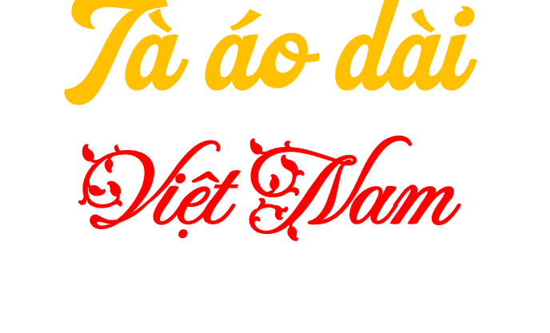
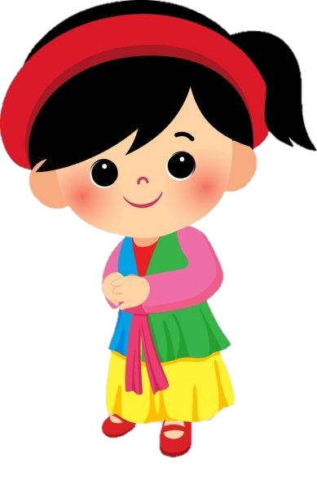
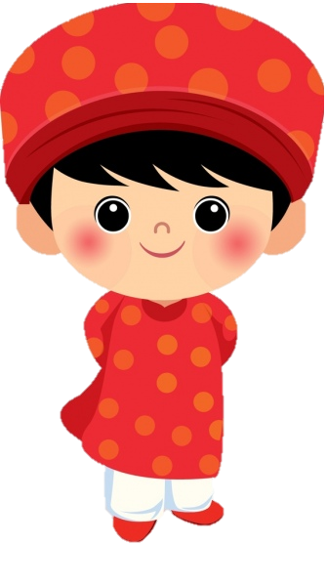
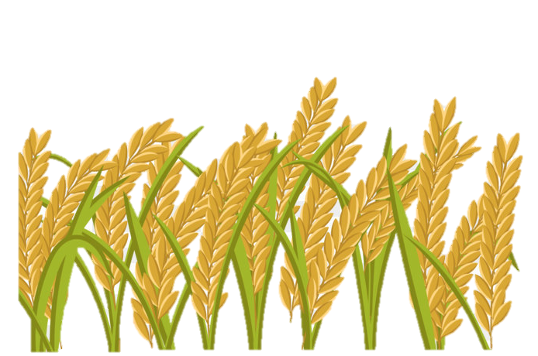
Tập đọc
Theo Trần Ngọc Thêm

Slide 2


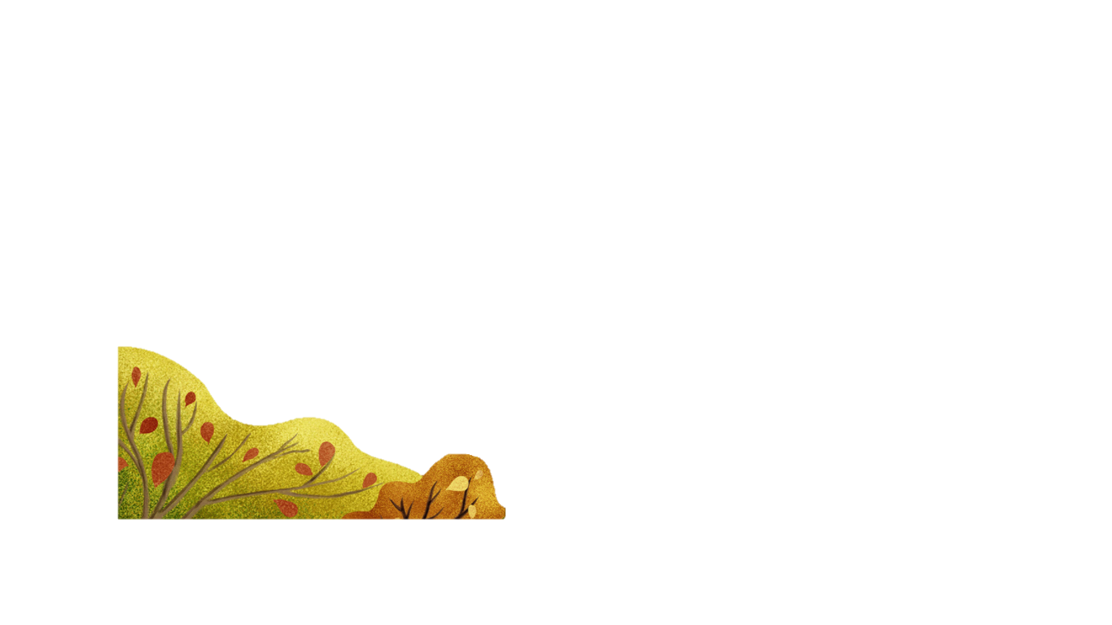
Mục tiêu
Đọc đúng, trôi chảy; đọc diễn cảm bài đọc.
2) Trình bày được nội dung, ý nghĩa của bài.

Slide 3
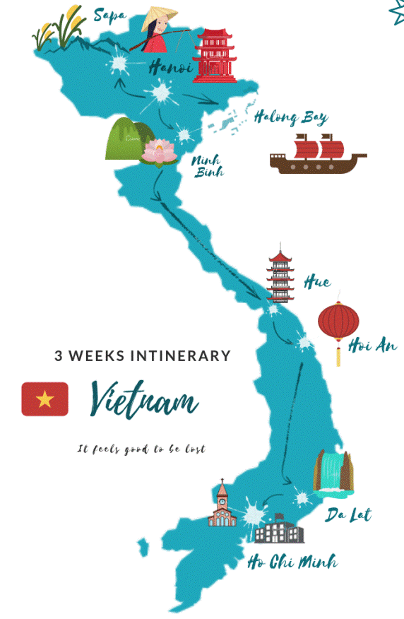

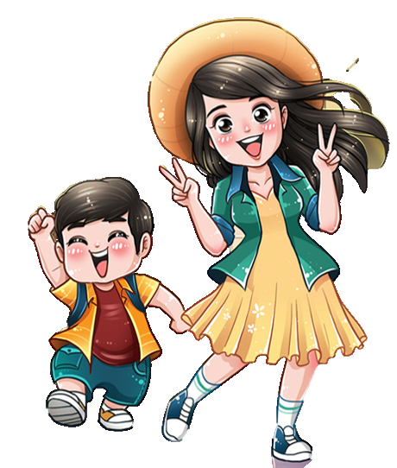
Hãy khám phá nét đẹp văn hóa của đất nước Việt Nam chúng mình bạn nhé!

Slide 4

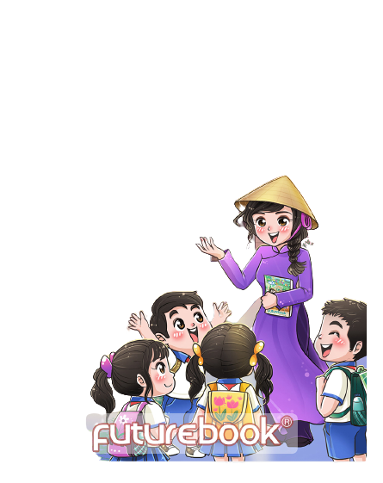

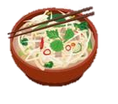
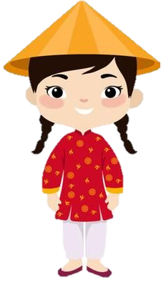
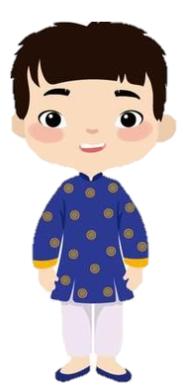
Thử tài hiểu biết
Địa danh
Món ăn
Biểu tượng
Trang phục

Slide 5


Bãi biển nào ở Việt Nam được bình chọn là
bãi biển hoang sơ và đẹp nhất thế giới?
Địa danh
Bãi Dài - Phú Quốc từng được chuyên trang du lịch Concierge và Hãng tin ABC News (Úc) bình chọn là một trong những bãi biển hoang sơ và đẹp nhất thế giới.

Slide 6
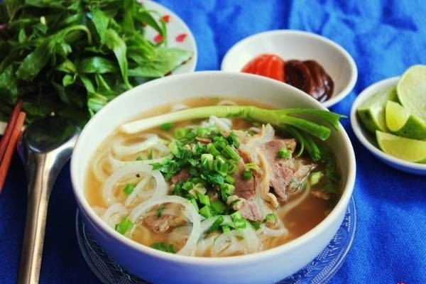
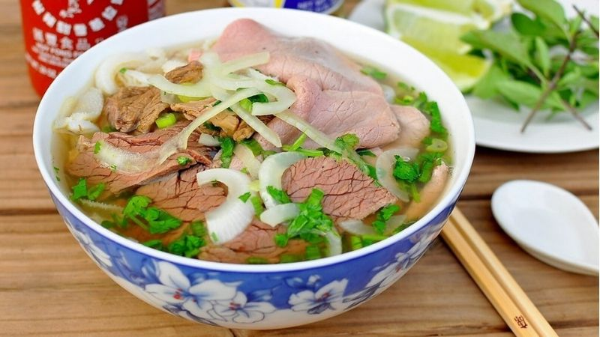
Món ăn nào ở Hà Nội được bình chọn là một trong những món ăn ngon nhất thế giới?
Món ăn
Theo trang Bussiness Insider, phở Việt Nam được bình chọn là một trong những món phải ăn một lần trong đời ở vị trí đầu tiên, trên hạng sushi (Nhật Bản) hay món súp Penang assam laksa (Malaysia) nổi tiếng.

Slide 7
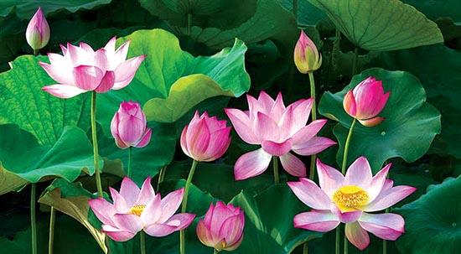



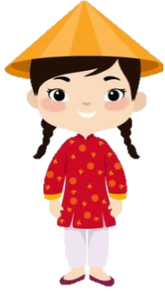
Đâu là quốc hoa của Việt Nam?
Biểu tượng

Slide 8
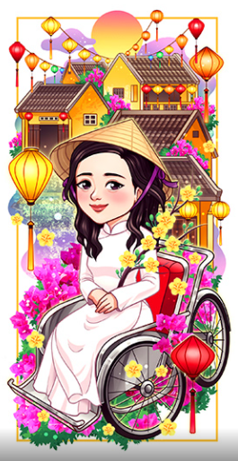
4021,
3
Trang phục truyền thống (quốc phục) của Việt Nam là gì?
Trang phục

Slide 9
Tập đọc
Theo Trần Ngọc Thêm

Slide 10
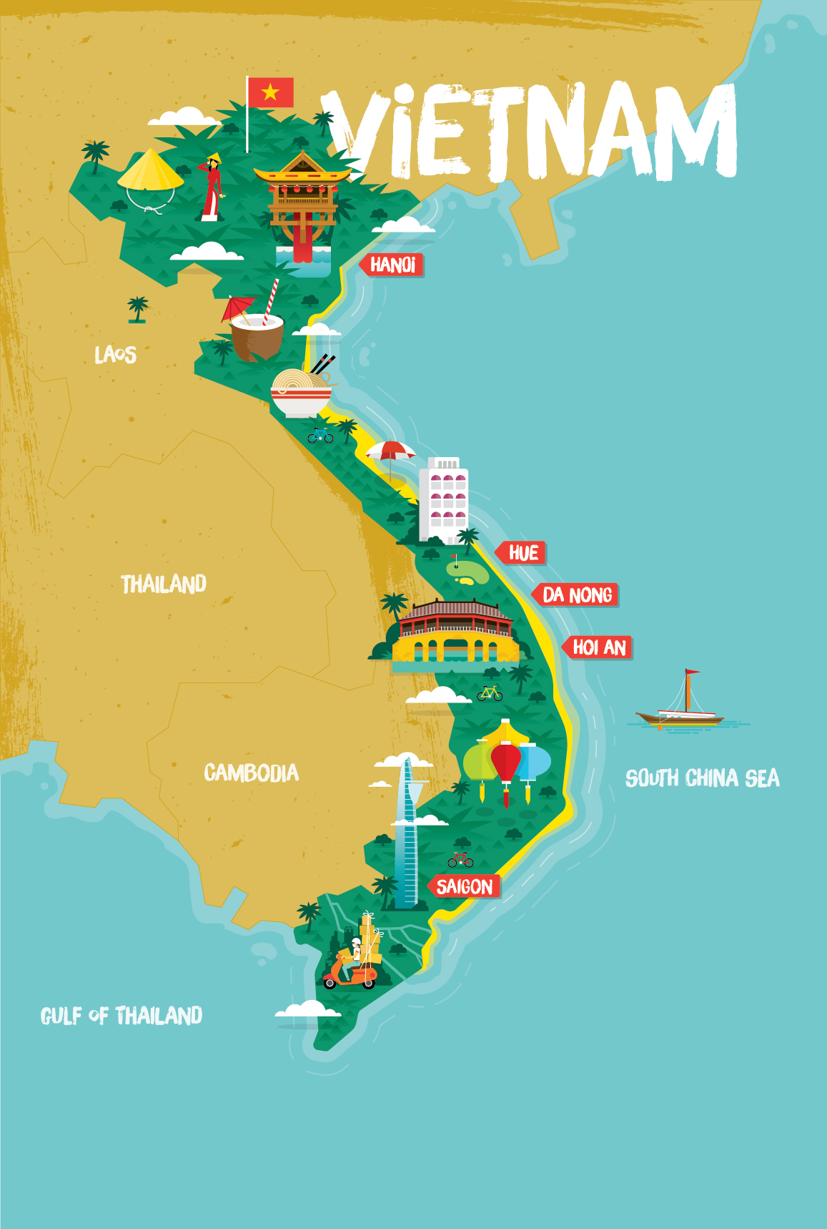
Luyện đọc
2) Tìm hiểu bài
3) Đọc diễn cảm

Slide 11
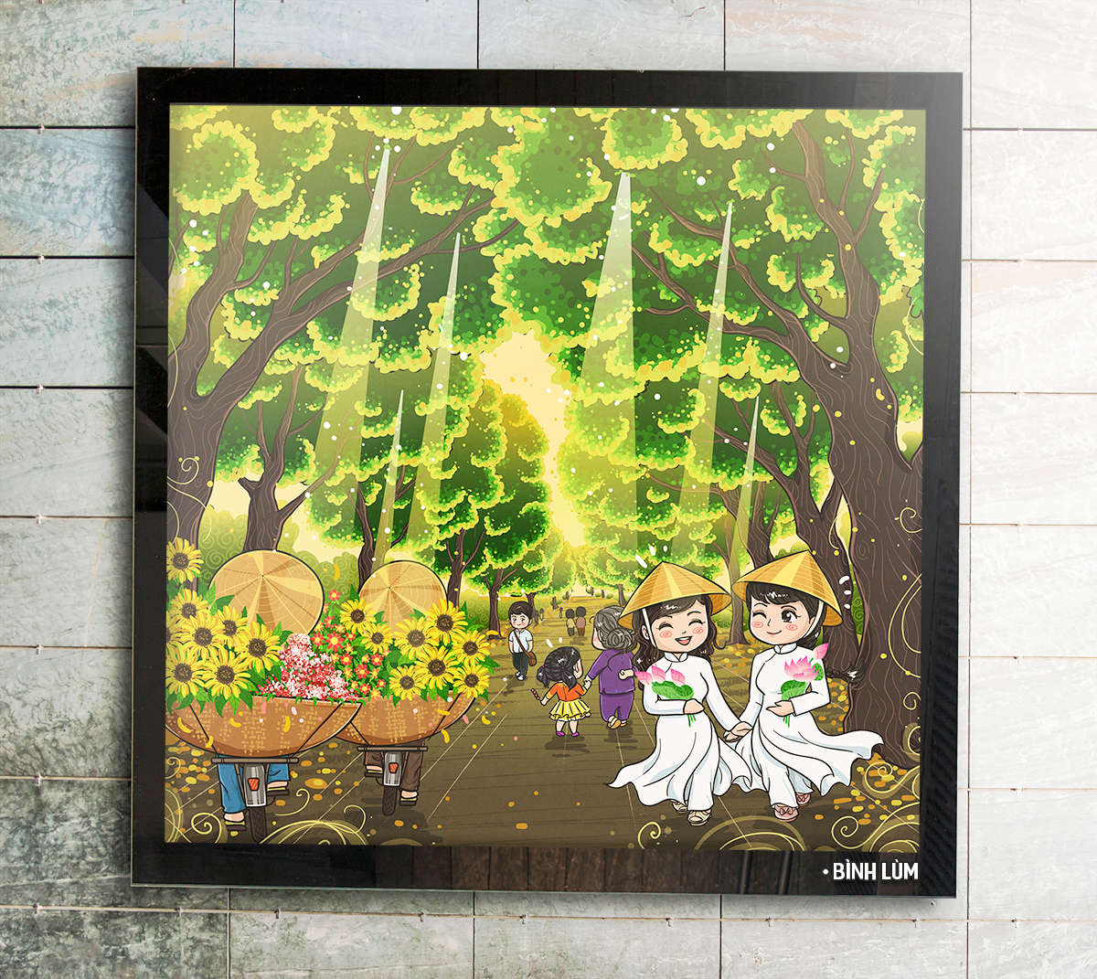
Luyện đọc
Hà Nội

Slide 12
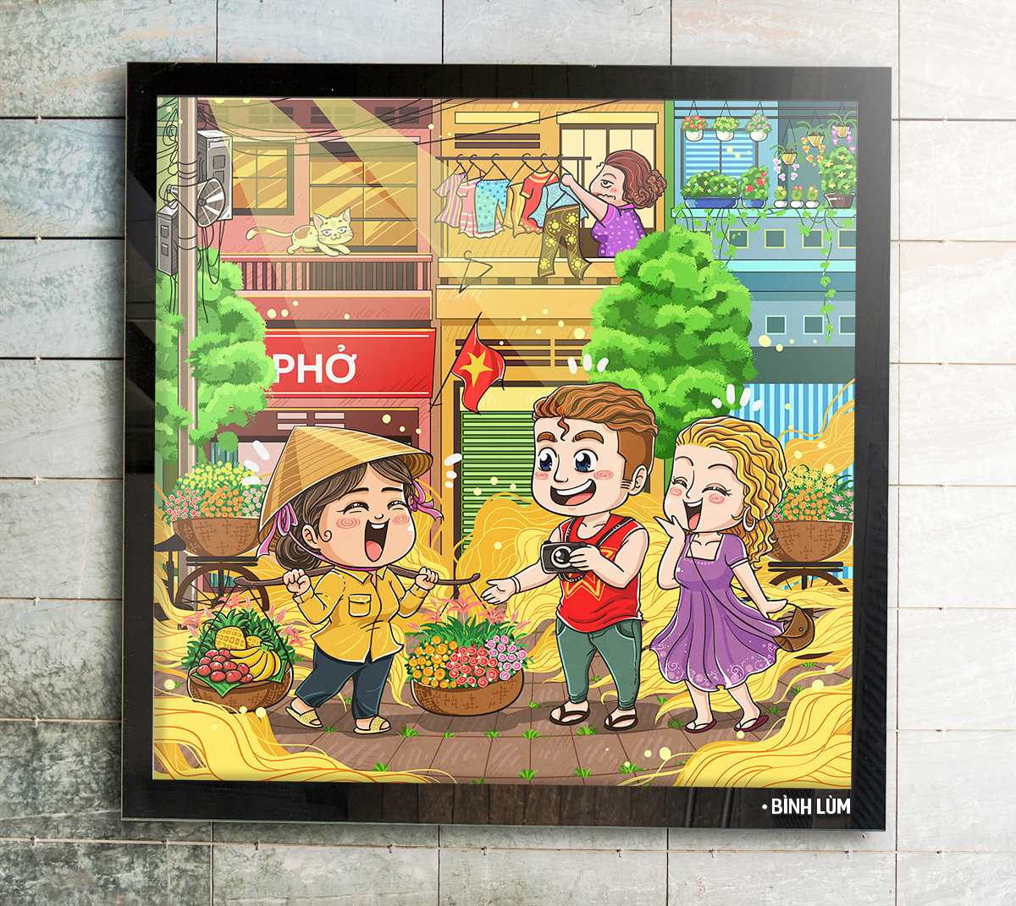
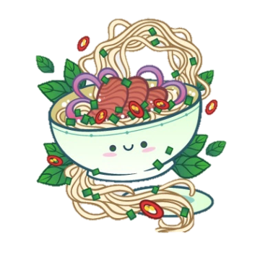
Tiêu chí đọc và nhận xét
TIÊU CHÍ
Bình thường
Tốt
Rất tốt
Đọc đúng tiếng, đúng từ,
lưu loát, mạch lạc
1
2
3
Ngắt, nghỉ hơi đúng ở các dấu câu, cụm từ rõ nghĩa
1
2
3
Cường độ đọc, tốc độ đọc đạt yêu cầu
1
2
3

Slide 13
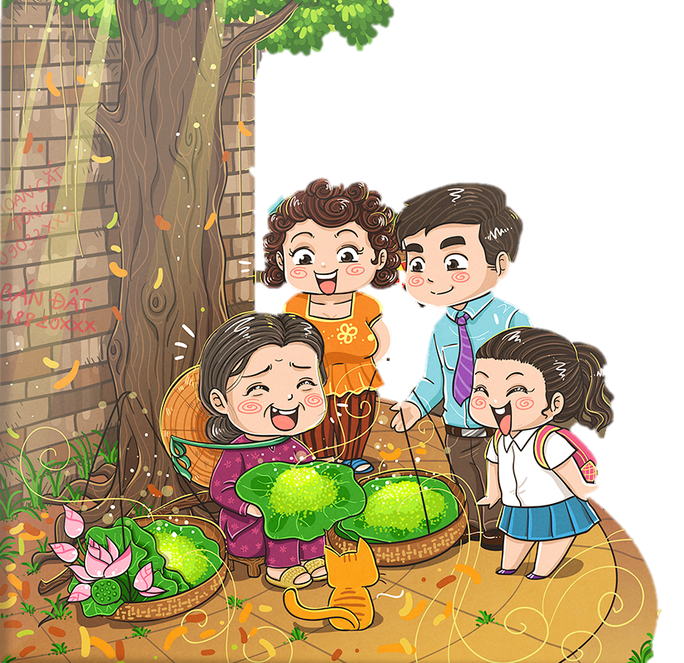
Chia đoạn
Đoạn 1: Từ đầu đến
“...xanh hồ thủy,...)”
Đoạn 2: Từ “Từ đầu thế kỉ ...
đến ...gấp đôi vạt phải.”
Đoạn 3: Từ “Từ những năm 30... đến ...trẻ trung.”
Đoạn 4: Đoạn còn lại

Slide 14



Tà áo dài Việt Nam
Phụ nữ Việt Nam xưa hay mặc áo lối mớ ba, mớ bảy, tức là mặc nhiều áo cánh lồng vào nhau. Tuy nhiên, với phong cách tế nhị, kín đáo, người phụ nữ Việt thường mặc chiếc áo dài thẫm màu bên ngoài, lấp ló bên trong mới là các lớp áo cánh nhiều màu (vàng mỡ gà, vàng chanh, hồng cánh sen, hồng đào, xanh hồ thủy,…)
Từ đầu thế kỉ XIX đến sau năm 1945, ở một số vùng, người ta mặc áo dài kể cả khi lao động nặng nhọc. Áo dài phụ nữ có hai loại: áo tứ thân và áo năm thân. Phổ biến hơn là áo tứ thân, được may từ bốn mảnh vải, hai mảnh sau ghép liền ở giữa sống lưng. Đằng trước là hai vạt áo, không có khuy, khi mặc bỏ buông hoặc buộc thắt vào nhau. Áo năm thân cũng may như áo tứ thân, chỉ có điều vạt trước phía trái may ghép từ hai thân vải, thành ra rộng gấp đôi vạt phải.
Từ khó đọc

Slide 15


Tà áo dài Việt Nam
Từ những năm 30 của thế kỉ XX, chiếc áo dài cổ truyền được cải tiến dần thành chiếc áo tân thời. Chiếc áo tân thời là sự kết hợp hài hòa giữa phong cách dân tộc tế nhị, kín đáo với phong cách phương Tây hiện đại, trẻ trung.
Áo dài trở thành biểu tượng cho y phục truyền thống của Việt Nam. Trong tà áo dài, hình ảnh người phụ nữ Việt Nam như đẹp hơn, tự nhiên, mềm mại và thanh thoát hơn.
Theo TRẦN NGỌC THÊM
Từ khó đọc

Slide 16
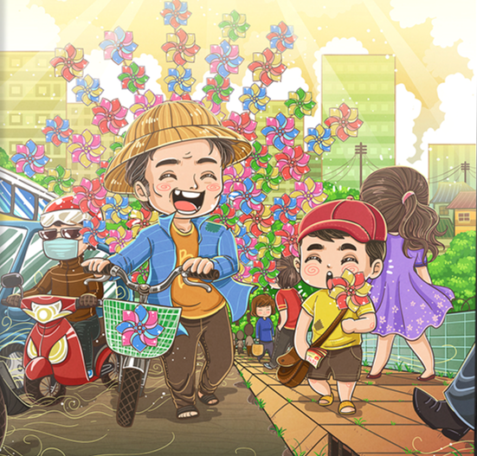


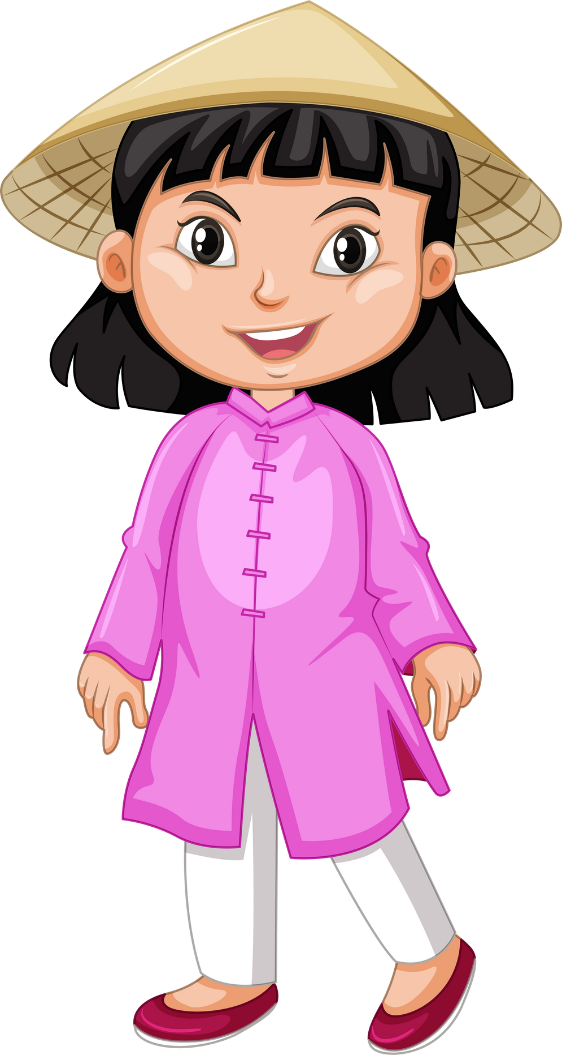
Chú thích
Áo cánh
áo ngắn, cổ đứng hoặc cổ viền thường có hai túi ở hai vạt trước và xẻ ở hai bên sườn.
Phong cách
Kiểu (lối) sống tạo ra nét riêng của một người hoặc một nhóm người.

Slide 17
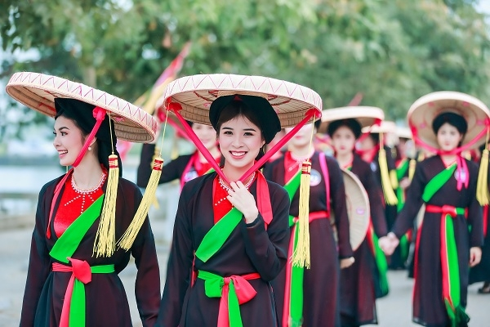
Chú thích
Tế nhị
Ý nói nhã nhặn, lịch sự
Xanh hồ thủy
Xanh như màu nước hồ (xanh nhạt)
Tân thời
Kiểu mới
Y phục
Quần áo, đồ mặc

Slide 18



Tìm
hiểu
bài

Slide 19
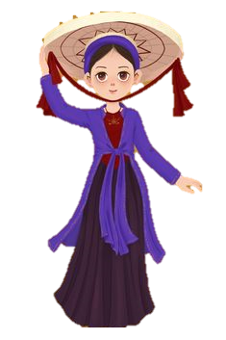
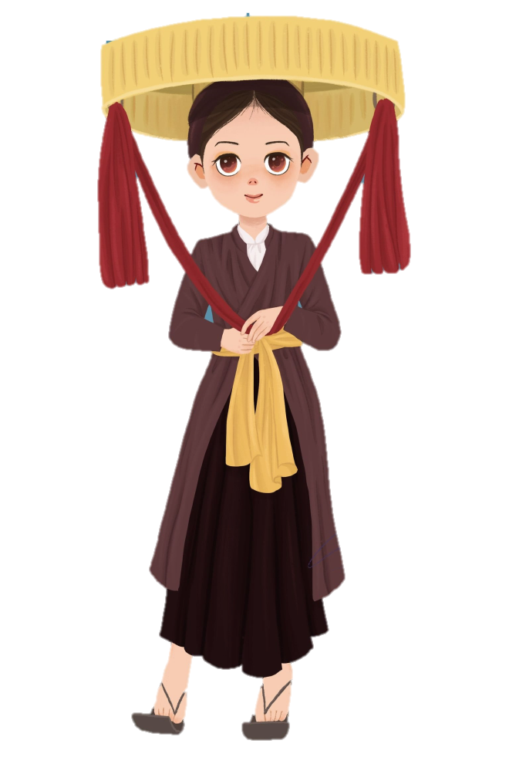
Câu 1. Chiếc áo dài có vai trò như thế nào trong trang phục của phụ nữ Việt Nam xưa?
Phụ nữ Việt Nam xưa hay mặc áo dài thẫm màu, phủ ra bên ngoài những lớp áo cánh nhiều màu bên trong.
=> Chiếc áo dài làm cho phụ nữ trở nên tế nhị, kín đáo.

Slide 20

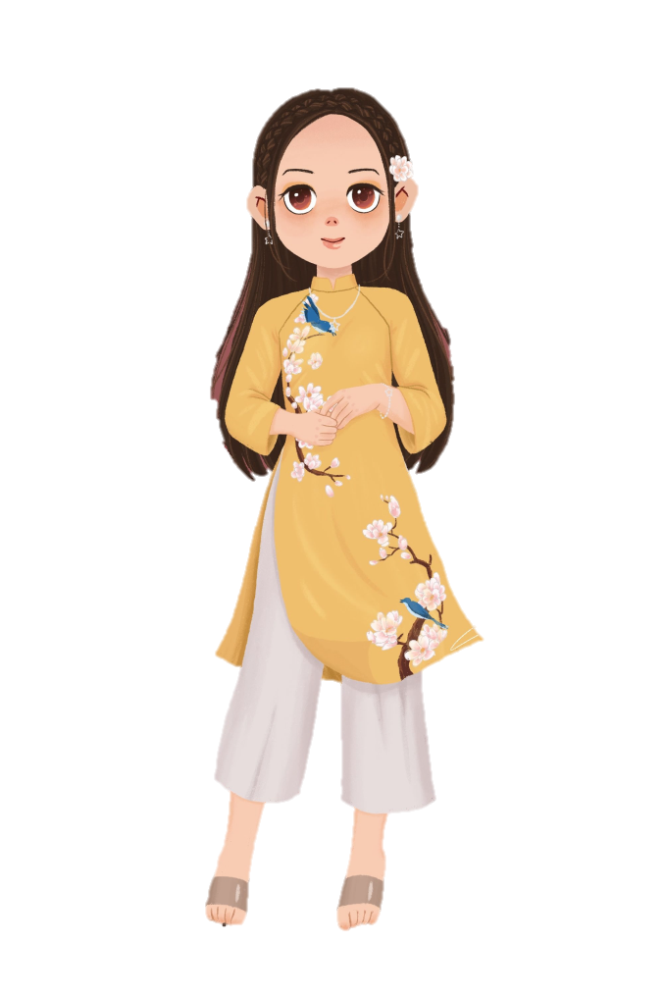
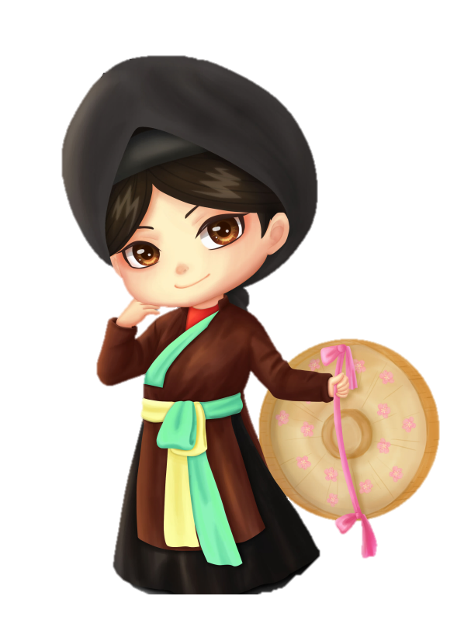
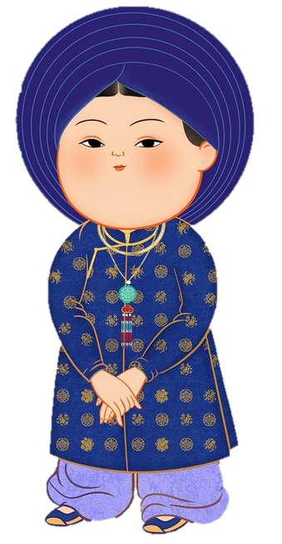
Câu 2. Chiếc áo dài tân thời có gì khác so với chiếc áo dài cổ truyền?
Áo dài cổ truyền
Áo dài tân thời
Áo tứ thân
Áo năm thân

Slide 21
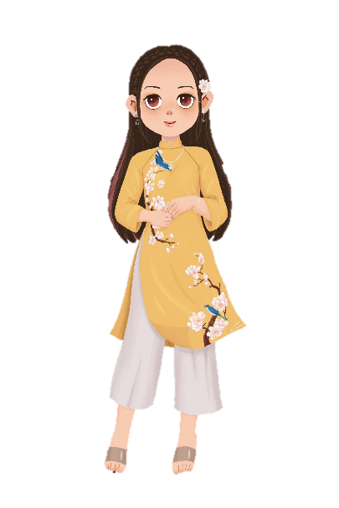

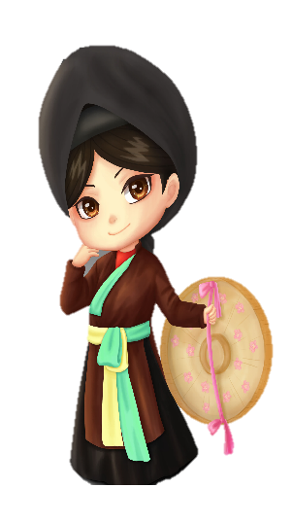
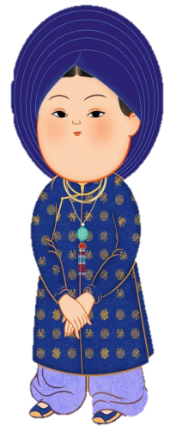
Áo dài tân thời
Áo dài cổ truyền
là chiếc áo dài cổ truyền được cải tiến, chỉ gồm hai thân vải phía trước và phía sau. Chiếc áo tân thời vừa giữ được phong cách dân tộc tế nhị, kín đáo; vừa mang phong cách hiện đại phương Tây.
Áo tứ thân
Áo năm thân
được may từ bốn mảnh vải, hai mảnh sau ghép liền giữa sống lưng, đằng trước là hai vạt áo, không có khuy, khi mặc bỏ buông hoặc thắt vào nhau
như áo tứ thân, nhưng vạt trước bên trái may ghép từ hai thân vải nên rộng gấp đôi vạt phải.

Slide 22
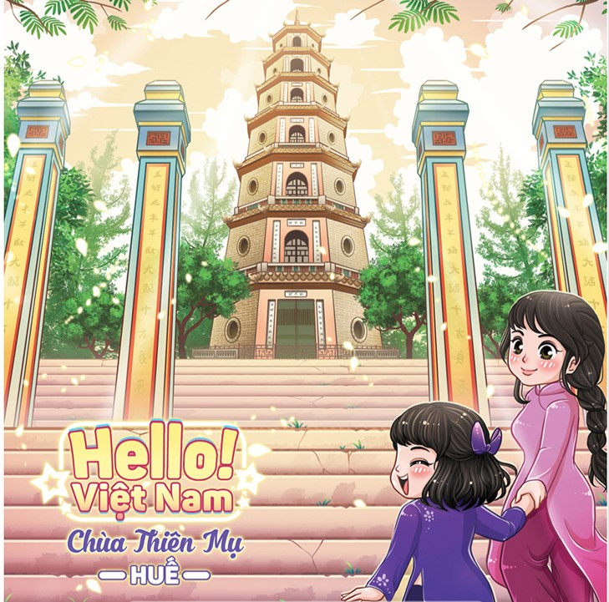
Câu 3. Vì sao áo dài được coi là biểu tượng cho y phục truyền thống của Việt Nam?
Chiếc áo dài có từ xa xưa, được phụ nữ Việt Nam rất yêu thích vì hợp với tầm vóc, dáng vẻ của phụ nữ Việt Nam. Mặc chiếc áo dài, phụ nữ Việt Nam như đẹp hơn, duyên dáng hơn.

Slide 23
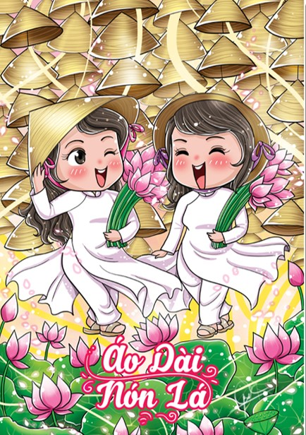
Câu 4. Em có cảm nhận gì về vẻ đẹp của người phụ nữ trong tà áo dài?
Phụ nữ mặc áo dài trông thướt tha, duyên dáng hơn.

Slide 24
Nội dung
Bài văn giới thiệu chiếc áo dài cổ truyền, áo dài hiện đại và sự duyên dáng, thanh thoát của người phụ nữ Việt Nam trong tà áo dài.

Slide 25

Luyện
đọc
diễn
cảm

Slide 26
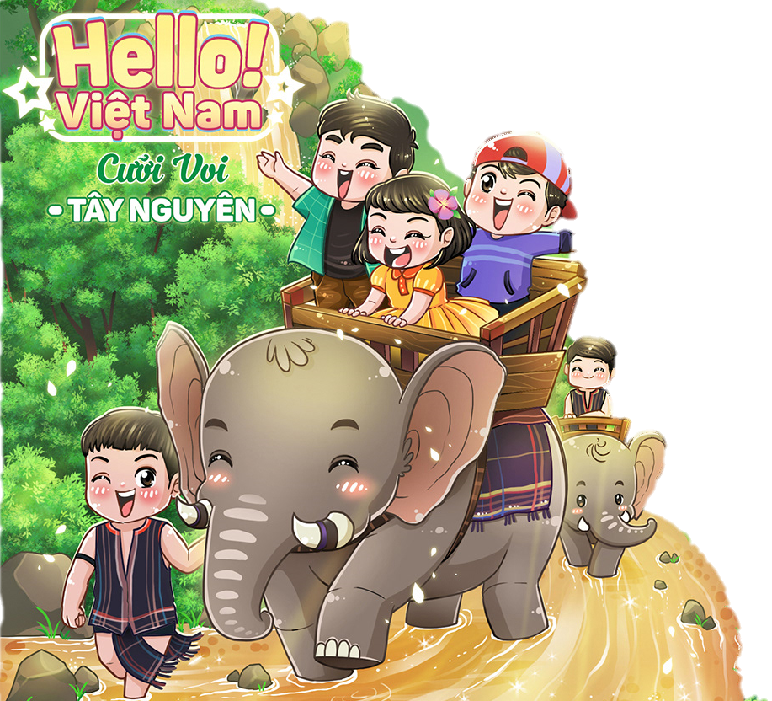
Giọng đọc
Toàn bài đọc với giọng nhẹ nhàng, cảm hứng ca ngợi, tự hào về chiếc áo dài Việt Nam.
Nhấn giọng ở những từ ngữ gợi tả, gợi cảm.

Slide 27


Tiêu chí đọc và nhận xét
TIÊU CHÍ
Bình thường
Tốt
Rất tốt
Đọc đúng tiếng, đúng từ,
lưu loát, mạch lạc
1
2
3
Ngắt, nghỉ hơi đúng ở các dấu câu, cụm từ rõ nghĩa
1
2
3
Cường độ đọc, tốc độ đọc đạt yêu cầu
1
2
3
Giọng đọc phù hợp
1
2
3

Slide 28
Tà áo dài Việt Nam
Phụ nữ Việt Nam xưa hay mặc áo lối mớ ba, mớ bảy, tức là mặc nhiều áo cánh lồng vào nhau. Tuy nhiên, với phong cách tế nhị, kín đáo, người phụ nữ Việt thường mặc chiếc áo dài thẫm màu bên ngoài, lấp ló bên trong mới là các lớp áo cánh nhiều màu (vàng mỡ gà, vàng chanh, hồng cánh sen, hồng đào, xanh hồ thủy,…)
Áo dài trở thành biểu tượng cho y phục truyền thống của Việt Nam. Trong tà áo dài, hình ảnh người phụ nữ Việt Nam như đẹp hơn, tự nhiên, mềm mại và thanh thoát hơn.

Slide 29
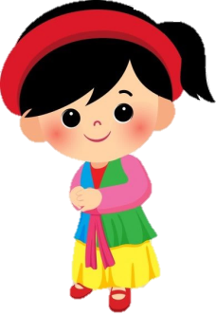
Đánh giá mục tiêu
Đọc đúng, trôi chảy; đọc diễn cảm bài đọc.
2) Trình bày được nội dung, ý nghĩa của bài.

Slide 30


Dặn dò
Đọc lại bài.
Soạn bài “Công việc đầu tiên”.

